Slide 1
O‘ZBEK TILI
11-sinf
Mavzu:
Sayohatning foydasi
(Nutq uslublari. So‘zlashuv va badiiy uslub)

Slide 2
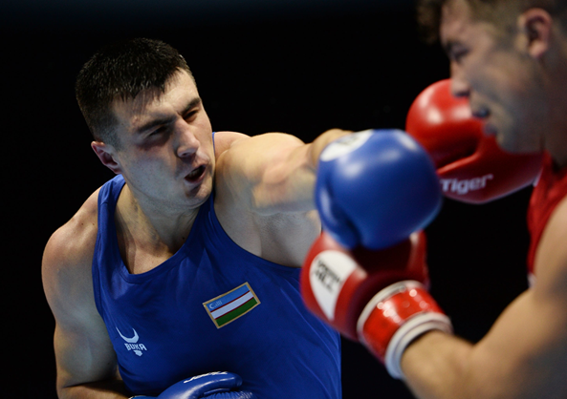
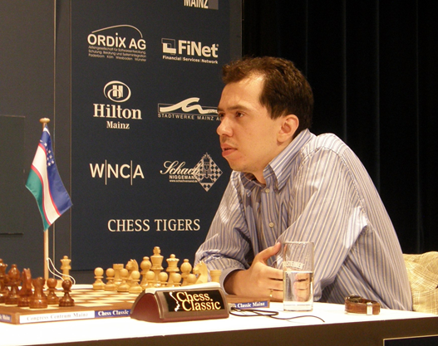
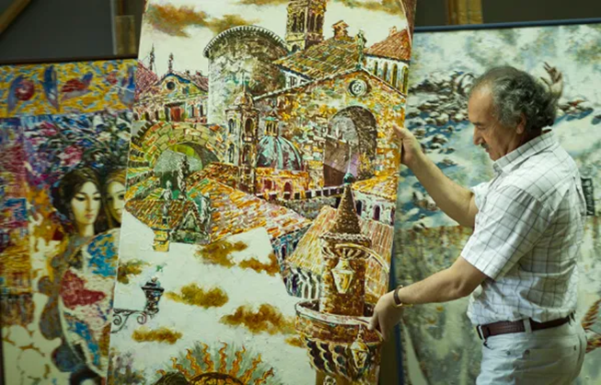
O‘tgan mavzuni takrorlash

Slide 3
“Baliq skeleti” usuli
O‘rmon malikasi
Dala malikasi
Bahor elchilari

Slide 4
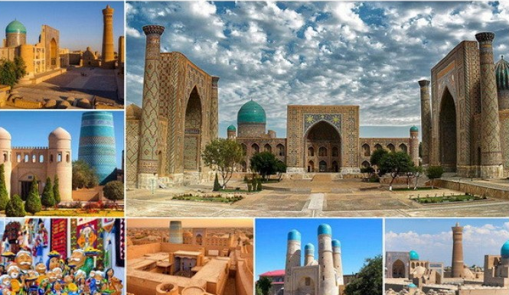
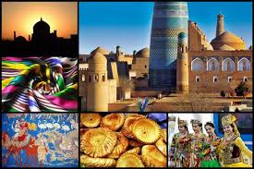
1-topshiriq (75-bet)
O‘qing va topshiriqlarni bajaring.
Tarixiy shaharlarga sayohat
O‘zbekiston o‘zining uzoq o‘tmishi, o‘ziga xos tarixiga ega davlatlar qatoriga kiradi, u tarixdan dunyo sivilizatsiyasiga munosib hissasini qo‘shib kelmoqda. Hozirgi kunda esa tarixni o‘zida aks ettirgan bir qancha “muzey-shahar”lar bilan butun dunyo nigohini o‘ziga qaratib kelmoqda. Ana shunday “muzey-shahar”lar bilan birin-ketin tanishamiz.

Slide 5
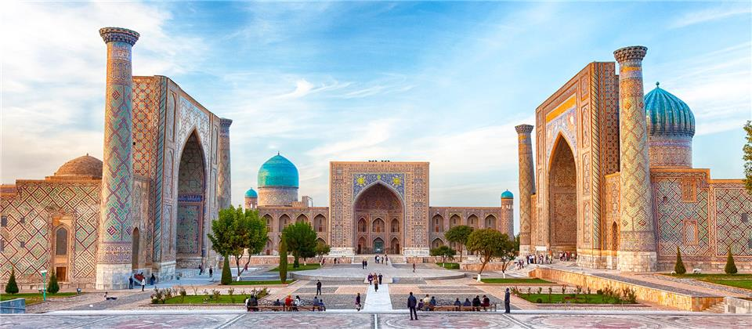
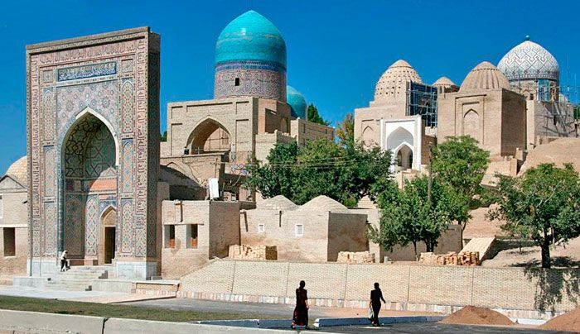
… – Oʻzbekistonning janubi-gʻarbida joylashgan tarixiy-afsonaviy shahar. Sohibqiron Amir Temur ilk bor poytaxtga aylantirgan. Arxeologlarning fikricha, uning yoshi 2750 yildan ortiqroq.

Slide 6
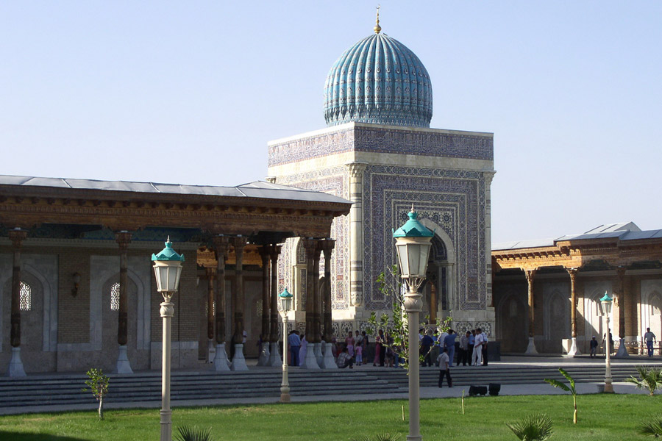
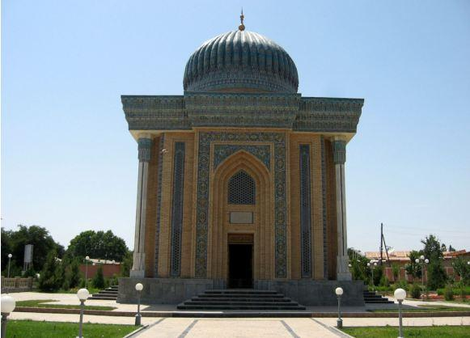
Mustaqillik yillari … shahridagi arxitektura yodgorliklarini tiklash va taʼmirlash, ayniqsa, eski shahar qismini qayta qurish va taʼmirlash boʻyicha katta ishlar amalga oshirildi. Xususan, qaytadan barpo etilgan Al-Buxoriy, Moturidiy va boshqa tarixiy majmualar tahsinga sazovordir.

Slide 7
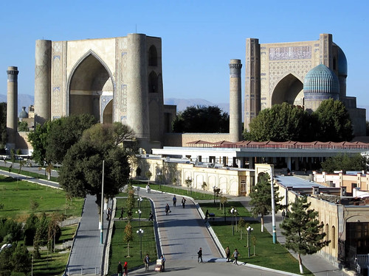
“… – sayqali ro‘yi zamin ast”, ya’ni … yer yuzining sayqali deb bejizga aytilmagan. Chunki … ko‘plab tarixiy maskanlarni o‘zida jo qilgan tarixiy ansambl, desak xato qilmaymiz.

Slide 8
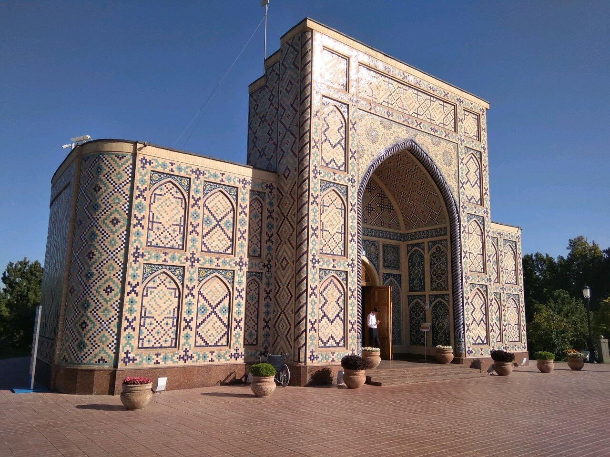
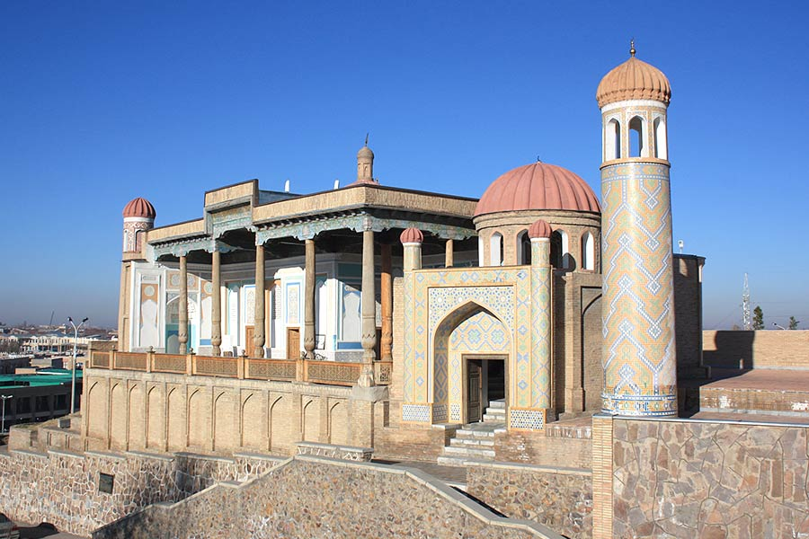
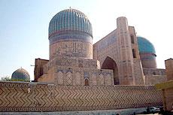
Boisi … tarixiy va meʼmoriy obidalarga boy azim shahar bo‘lib, unda Afrosiyob shaharchasi, Ulugʻbek rasadxonasi, Hazrati Xizr masjidi, Bibixonim majmuasi, Registon maydoni, Ulugʻbek madrasasi, Sherdor madrasasi, Tillakori madrasasi, Ruhobod maqbarasi, Goʻri Amir maqbarasi, Oqsaroy maqbarasi, Doniyor paygʻambar maqbarasi, Xoʻja Ahrori Valiy maqbarasi, Imom al-Buxoriy maqbarasi, Imom al-Moturidiy maqbarasi, shuningdek, koʻpgina boshqa kichik madrasa, maqbara va masjidlar bor.

Slide 9
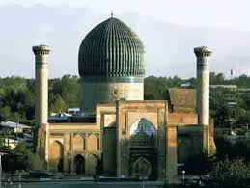
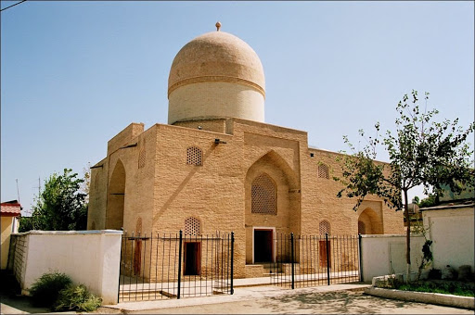
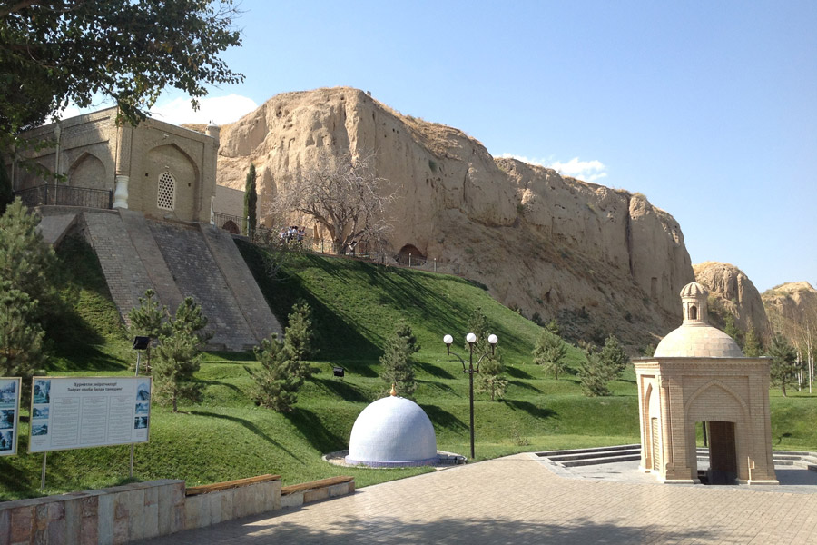
Bu maqbaralar musulmon-sharq arxitekturasining takrorlanmas, noyob namunalari hisoblanadi.

Slide 10
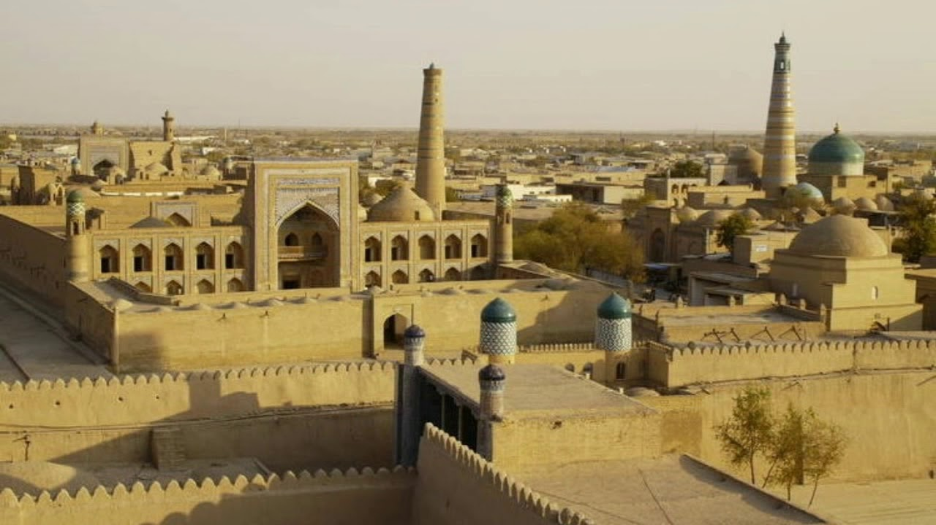
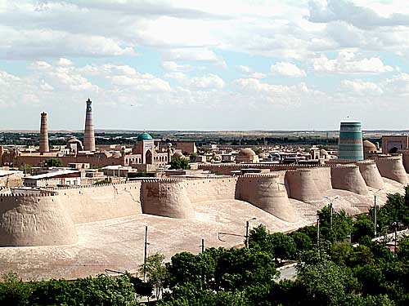
… – Oʻzbekistonning shimoli-gʻarbida, Amudaryoning chap sohilida joylashgan tarixiy shahar bo‘lib, uzoq yillar … xonligining poytaxti bo‘lgan. Shahar ikki qismdan: Dishan qal’a va Ichan qal’adan iboratdir. Shaharning qadimgi qismi juda koʻp arxitektura yodgorliklariga boy. Ichan qal’a Sharqning ekzotik shahar timsolini oʻzida saqlab qolgan afsonaviy shahardir.

Slide 11
…ni bejizga “Ochiq osmon ostidagi muzey” deb nomlashmagan, chunki unda Masjid va Saidboy madrasasi, Polvon darvoza, Olloqulixon madrasasi, Qutlugʻmurod inoq madrasasi, Olloqulixon karvonsaroyi, Anushaxon hammomi, Abdullaxon madrasasi, Tosh Hovli (Olloqulixon saroyi), Oq masjid, Juma masjid minorasi, Said Alovuddin maqbarasi, Muhammad Aminxon madrasasi, Kalta Minor minorasi, Koʻhna Ark, Toʻra Murod minorasi, Shergʻozixon madrasasi, Bogʻlandi masjidi, Arabxona madrasasi kabi ko‘plab tarixiy obidalar bor.

Slide 12
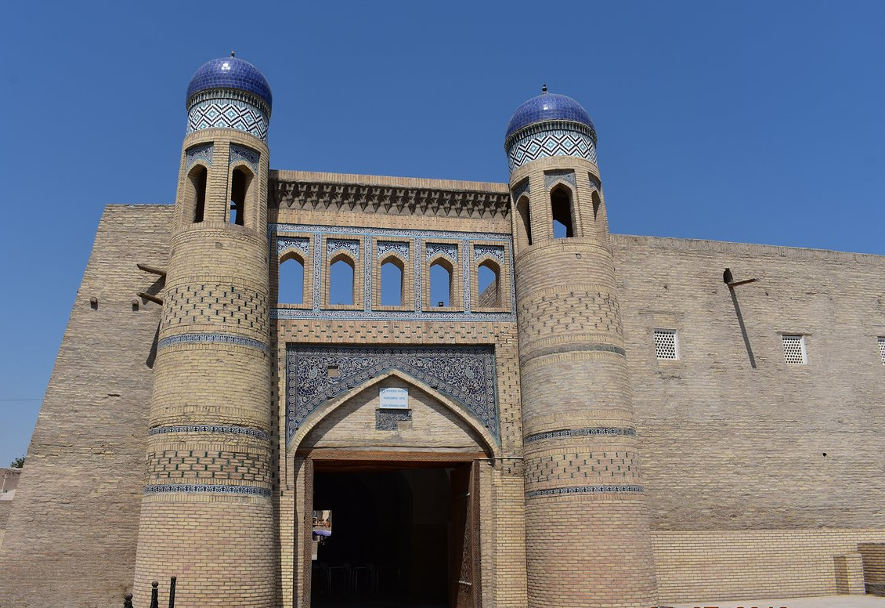
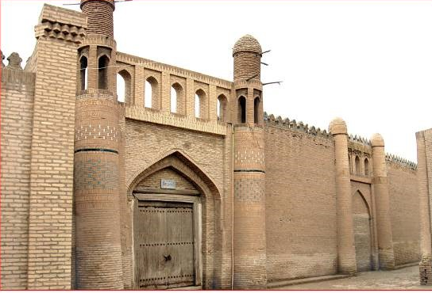
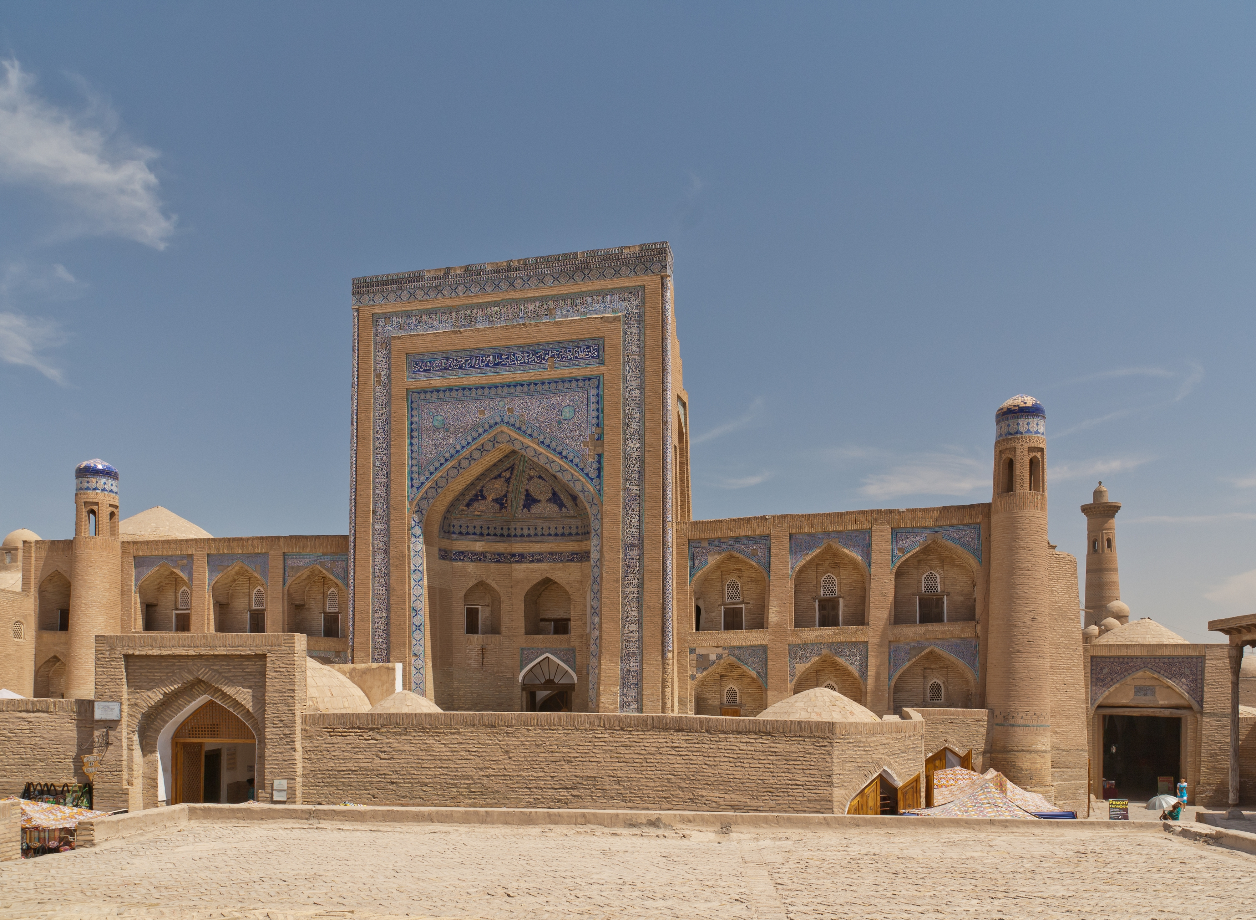
U o‘zining husni va tarixiy-afsonaviy jozibasi bilan butun dunyo sayyohlarini o‘ziga rom etib kelmoqda.

Slide 13
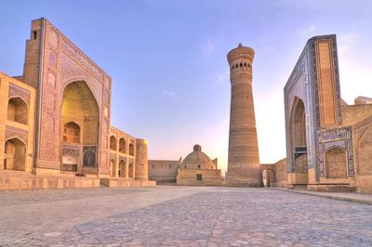
… – O‘zbekistonning tarixiy shaharlaridan biri bo‘lib, o‘rta asrlarning 140 dan ortiq arxitektura yodgorliklarini o‘zida saqlagan “muzey-shahar”. …ga borgan kishi tarixga sayohat qilgandek bo‘ladi, chunki unda bir-biriga o‘xshamagan, betakror tarixiy obidalar bisyor.

Slide 14
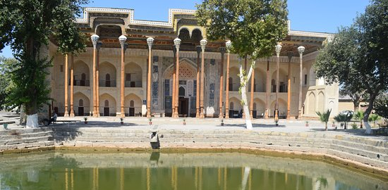
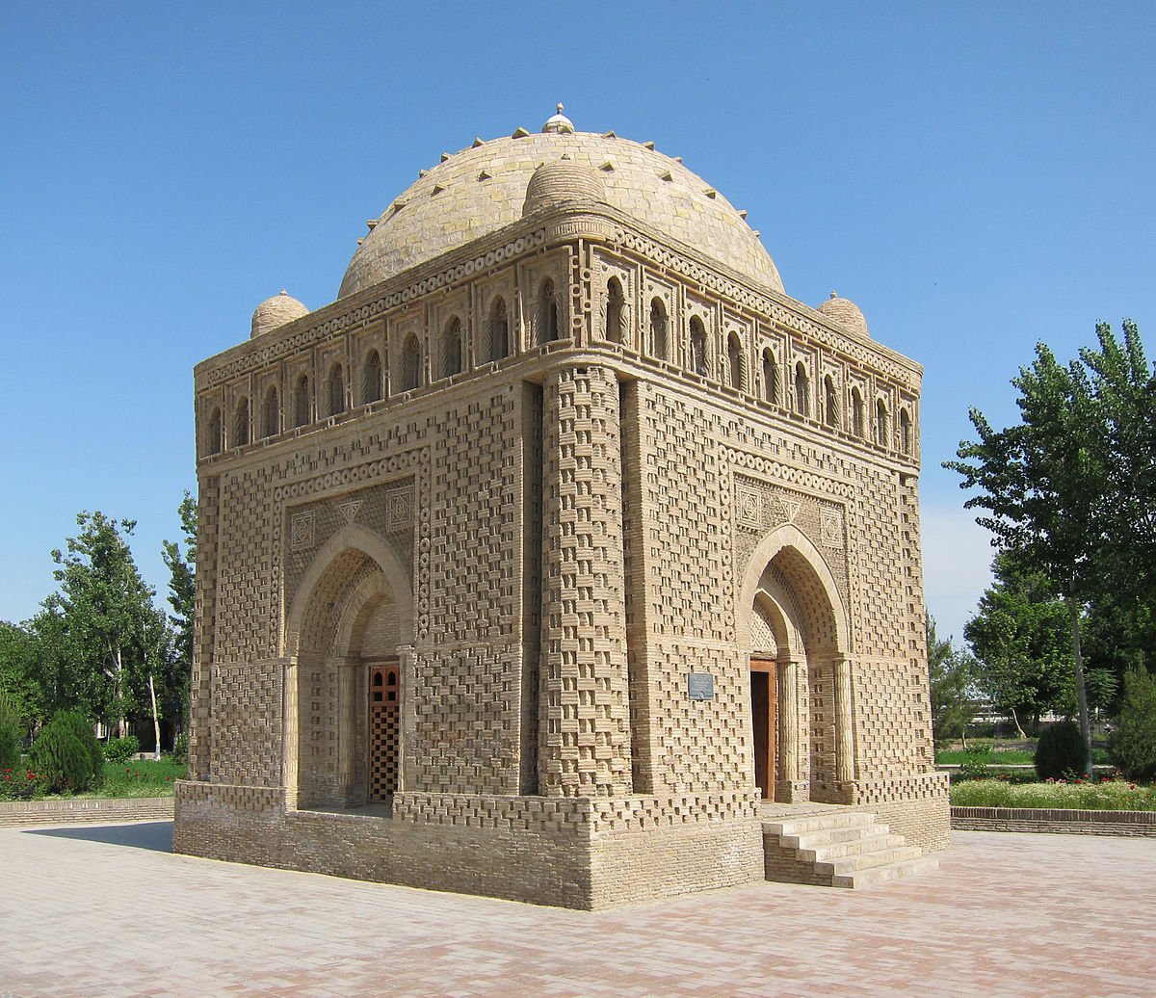
Ayniqsa, Bolohovuz ansambli, Ismoil Somoniy maqbarasi, Xoʻja Zaynuddin majmuasi, Poyi kalon ansambli, Labihovuz ansambli, Sitorayi Mohi Xossa, Buxoro Amiri saroyi kabi meʼmoriy majmualar bugungi kunda ham barchaning diqqatini …ga qaratgan.

Slide 15
Lug‘at ishi
aks ettirgan – отобразил
nigoh – взгляд, взор
afsonaviy – легендарный, мифический
tiklamoq – восстановить
amalga oshirmoq – осуществлять
qaytadan – заново
tahsinga sazovor – достоин восхищения

Slide 16
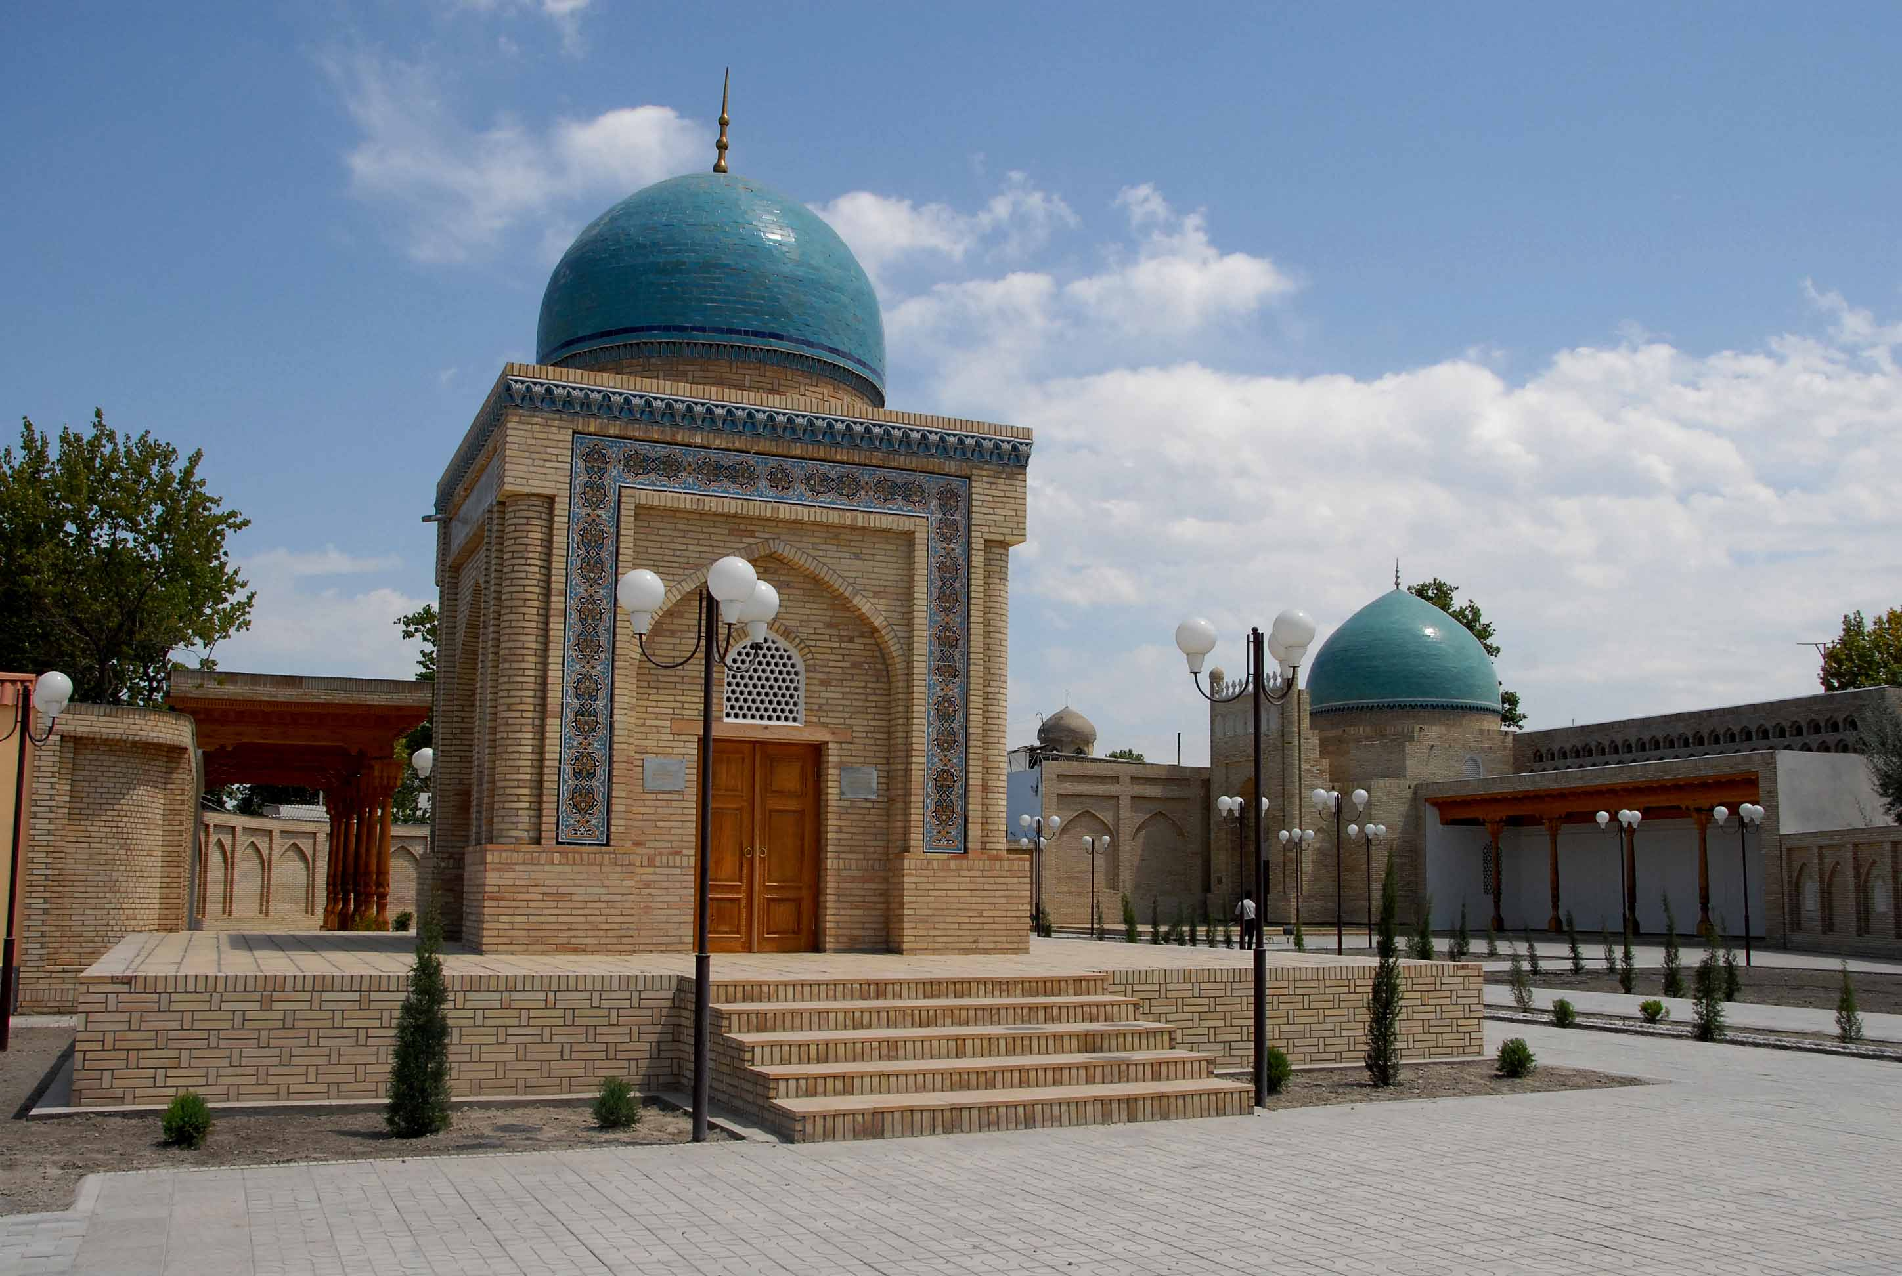
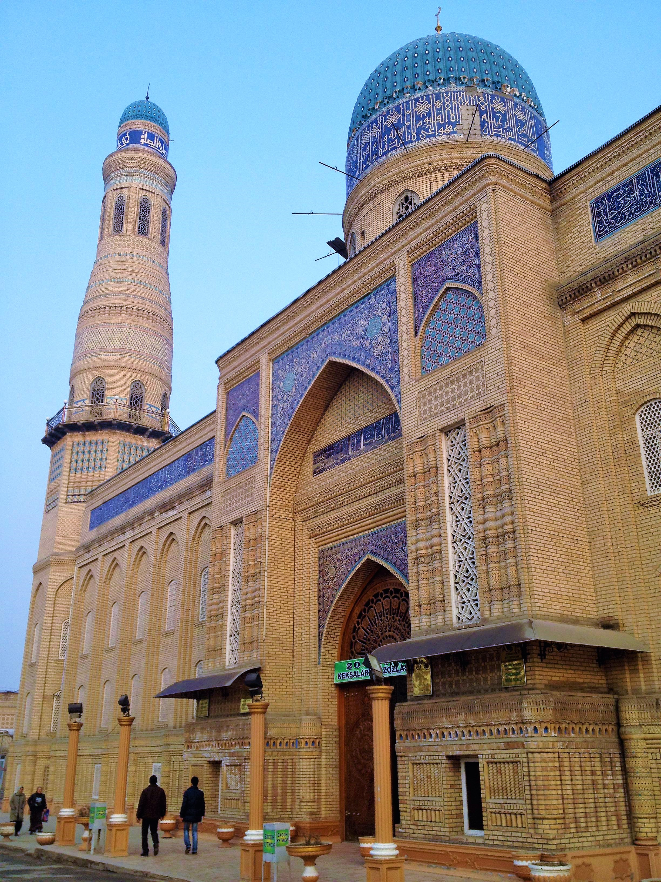
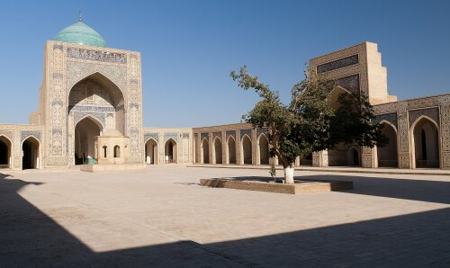
Savollarga misollar bilan javob bering
1. O‘zbekistonning yana qanday tarixiy shaharlari haqida bilasiz?
2. Samarqand, Xiva, Buxoroga borganmisiz?
3. Tarixiy shaharlar nimasi bilan qiziqarli?

Slide 17
1-mashq (76-bet)
Matn asosida berilgan jumlalarni davom ettiring va daftaringizga ko‘chiring.
“Sababini top” o‘yini
1. O‘zbekistonda tarixiy shaharlar ko‘p, chunki ………………………
2. “Samarqand yer yuzining sayqali” deb ataladi, chunki .................
3. Xiva afsonaviy shahar, chunki ………………………………………
4. Buxoro “muzey-shahar”, chunki …………………………………….
5. Sayyohlar tarixiy shaharlarga sayohat qilishni yoqtiradi, chunki …
6. Samarqand, Buxoro va Xivadagi tarixiy obidalarda musulmon-sharq arxitekturasidan foydalanilgan, chunki .....................................

Slide 18
Mustahkamlash mashqi
Nutq uslublari

Slide 19
Mustahkamlash mashqi
Nutq uslublari
so‘zlashuv
badiiy
ilmiy
publitsistik
rasmiy

Slide 20
Bilib oling!
Oilada, ko‘cha-ko‘yda kishilarning fikr almashishi jarayonida qo‘llaniladigan nutq uslubi so‘zlashuv uslubi sanaladi. So‘zlashuv uslubi adabiy va oddiy so‘zlashuv uslublarini o‘z ichiga oladi.
Adabiy til me’yorlariga qat’iy amal qilingan so‘zlashuv uslubi adabiy so‘zlashuv uslubi, bunday xususiyatga ega bo‘lmagan so‘zlashuv uslubi esa oddiy so‘zlashuv uslubi hisoblanadi.

Slide 21
Bilib oling!
So‘zlashuv uslubining har ikki turi ko‘pincha dialog shaklida bo‘ladi.
Ma’lum bir voqelikni badiiy tasvir vositalari orqali obrazli ifodalovchi va shu yo‘l bilan tinglovchiga estetik ta’sir etuvchi nutq uslubi badiiy uslub sanaladi. Ya’ni badiiy adabiyot, she’riyat uslubi hisoblanadi.
Obrazlilik va estetik ta’sir etish badiiy uslubning muhim belgisidir.

Slide 22
2-mashq (77-bet)
So‘zlardan foydalanib gaplar tuzing va daftaringizga yozing.
1. bilmas, ilgari, men, edi, o‘zbek tili.
2. o‘z, sudrab, olib kel, sen.
3. xalq, mehnat qil, fidokorona.
4. tinimsiz, u, ishla, o‘z usti.
5. sokin, Don, oqmoq, daryo.
6. yiqilmoq, ohista, Anvar.
7. aka, kech qol, oz, bugun.
8. so‘zla, ish, gap, oz, ishla, ko‘p.
9. birpas, u, jim qolmoq.
10. yoqmoq, tonggi, juda, shabada, dil.

Slide 23
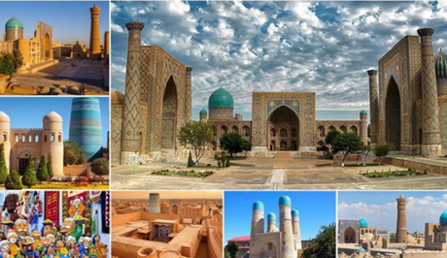
Mustaqil bajarish uchun topshiriq
Tarixiy shaharlardan biri haqida ma’lumot bering.

